Slide 1

컴퓨터/태블릿 알아보기
시니어 디지털 교육
모듈 2

Slide 2

원주민 존중 의례
우리는 이 땅과 물길, 그리고 하늘과 이어져온 원주민 및 토레스 해협 섬 주민들의 오랜 역사와 문화를 존중합니다. 우리는 과거와 현재의 장로님들께 경의를 표합니다.
Artwork: 'Connection' by Bobbi Lockyer.

Slide 3





학습 목표
이 세션 후에 여러분이 할 수 있는 것들:
컴퓨터와 태블릿 개념과 기능 설명.
중요한 외형적 특징 식별.
컴퓨터 또는 태블릿을 켜고/끄고 그리고 잠금해제.
태블릿의 기본 터치 동작 또는 컴퓨터의 마우스/트랙패드그리고 키보드로 정보 탐색.
밝기, 글자크기, 음량과 같은 기본 설정 조정.

Slide 4

세션 후, 자신감을 더 갖고 싶은 한 가지는 무엇인가요?

Slide 5

컴퓨터란 무엇인가?
데스크톱 컴퓨터
한 곳에 위치함
구성 요소:
  모니터
  키보드
  마우스
  컴퓨터 본체

Slide 6

컴퓨터란 무엇인가?
노트북 컴퓨터
휴대 가능
(배터리 사용, 충전기 포함)
접고 펼수 있음
화면, 키보드, 트랙패드 일체형

Slide 7
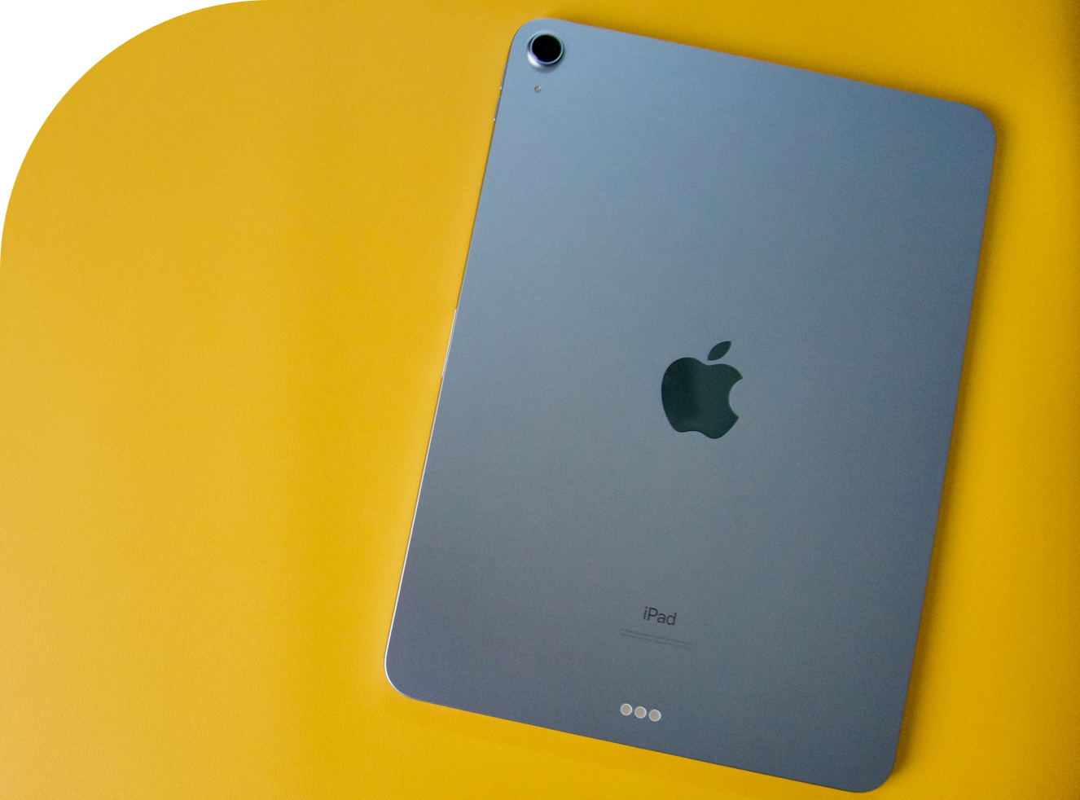
태블릿이란 무엇인가?
태블릿
휴대 가능
(배터리 사용, 충전기 포함)
평면형 터치스크린 (키보드 및 마우스/트랙패드 없음)

Slide 8

어떤 종류의 전자기기를 사용하고 계신가요?

Slide 9


운영 체제
컴퓨터
태블릿
맥 운영체제 MacOS
윈도우
Windows
아이패드 운영체제 iPadOS
안드로이드 Android

Slide 10






컴퓨터나 태블릿으로 할 수 있는 것들
소통
정보 찾기
영상통화
요리법, 건강 조언, 뉴스 검색
이메일
날씨 확인
사진 및 동영상 촬영
(카메라와 스피커가 내장된 경우)
지도 보고 길 찾기
소셜 미디어

Slide 11









컴퓨터나 태블릿으로 할 수 있는 것들
실생활
엔터테인먼트
쇼핑
음악, 팟캐스트, 오디오북 듣기
달력에 일정 저장
게임
은행 업무
영상 보기
편지 쓰기
전자책 읽기
티켓 예매 및 일정 예약
그 외에도 많은 것이 있습니다!

Slide 12

지금 사용 중인 컴퓨터나 태블릿으로 무엇을 하시나요?

Slide 13


인터넷 연결
무선 인터넷
Wi-Fi
모바일 데이터
Mobile data

Slide 14
중요한 외형적 특징
데스크톱 컴퓨터
모니터
키보드
마우스
컴퓨터 본체
전원
연결 단자
카메라 및 스피커

Slide 15
중요한 외형적 특징
노트북 컴퓨터
화면
키보드
트랙패드
전원
연결 단자
카메라 및 스피커

Slide 16
중요한 외형적 특징
태블릿
터치 스크린
전원
음량
전면 및 후면 카메라와 스피커
연결 단자

Slide 17

컴퓨터와 태블릿을 끄고 켜 봅시다
비밀번호를 쉽게 추측할 수 있나요?

Slide 18


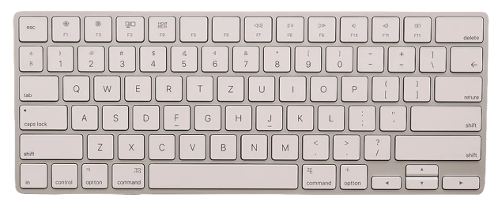
컴퓨터 사용해 보기
마우스 Mouse
또는
트랙패드 Trackpad
키보드 Keyboard

Slide 19
태블릿 사용해 보기
탭
Tap
길게 누르기
Touch and hold
스와이프
Swipe
스크롤
Scroll
확대/축소
Zoom in and out

Slide 20





화면 표시 기호 (Symbols)
밧데리
Battery
무선인터넷
Wi-Fi
모바일 데이터
Mobile data
블루투스 Bluetooth
음량
Volume

Slide 21
프로그램과 앱을 열어 봅시다
최소화
Minimise
전체 화면
Full screen
닫기
Close

Slide 22
설정을 조정해 봅시다
AA
밝기
Brightness
글자 크기
Text size
음량
Volume

Slide 23
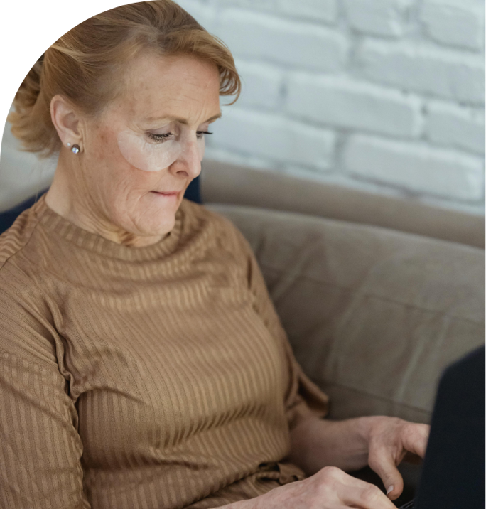
세션 시작 때 하신 질문을 함께 살펴 보겠습니다.

Slide 24
학습 목표
할 수 있습니다:
컴퓨터와 태블릿 개념과 기능 설명.
중요한 외형적 특징 식별.
컴퓨터 또는 태블릿을 켜고/끄고 그리고 잠금해제.
태블릿의 기본 터치 동작 또는 컴퓨터의 마우스/트랙패드그리고 키보드로 정보 탐색.
밝기, 글자크기, 음량과 같은 기본 설정 조정.

Slide 25

오늘 배운 것 중 핵심 내용은 무엇인가요?

Slide 26

다음 주에 시도해 보고 싶은 세 가지는 무엇인가요?

Slide 27

시니어
디지털 교육
모듈 1
모듈 7
스마트폰 알아보기
사진과 동영상 찍고
저장하고 공유하기
모듈 2
모듈 8
컴퓨터 또는
태블릿 알아보기
스마트 기기로
일상과 여가 즐기기
모듈 3
모듈 9
전화걸기와
메시지 보내기
생활에 편리한 앱들
모듈 4
모듈 10
인터넷 안전하게
사용하기
소셜미디어와
영상통화로 연락하기
모듈 5
모듈 11
이메일 보내기와 받기
안전한 온라인 쇼핑과 뱅킹
모듈 6
모듈 12
온라인 안전과 사기 예방
AI 활용법 알아보기

